Slide 1



Notes:
Thiết kế: Hương Thảo – Zalo 0972115126

Slide 2



Xác định được vị trí địa lý của thanh Thăng Long - Hà Nội trên bản đồ hoặc lược đồ.
Nêu được một số tên gọi khác của Thăng Long - Hà Nội.

Slide 3

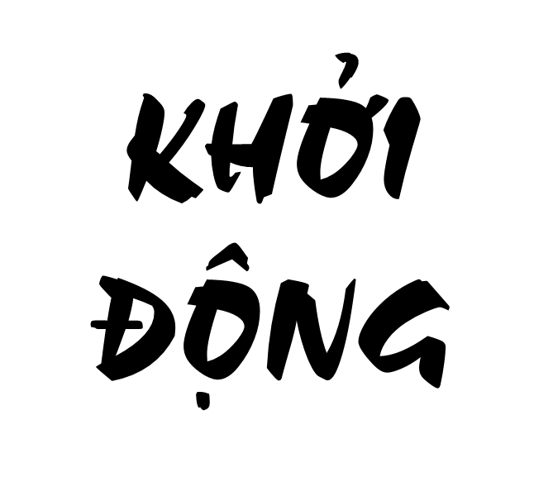


Notes:
Thiết kế: Hương Thảo – Zalo 0972115126

Slide 4


Slide 5

Video cho em liên tưởng đến sự tích nào gắn với Hà Nội?
Hãy chia sẻ những hiểu biết của em về Hà Nội?

Slide 6
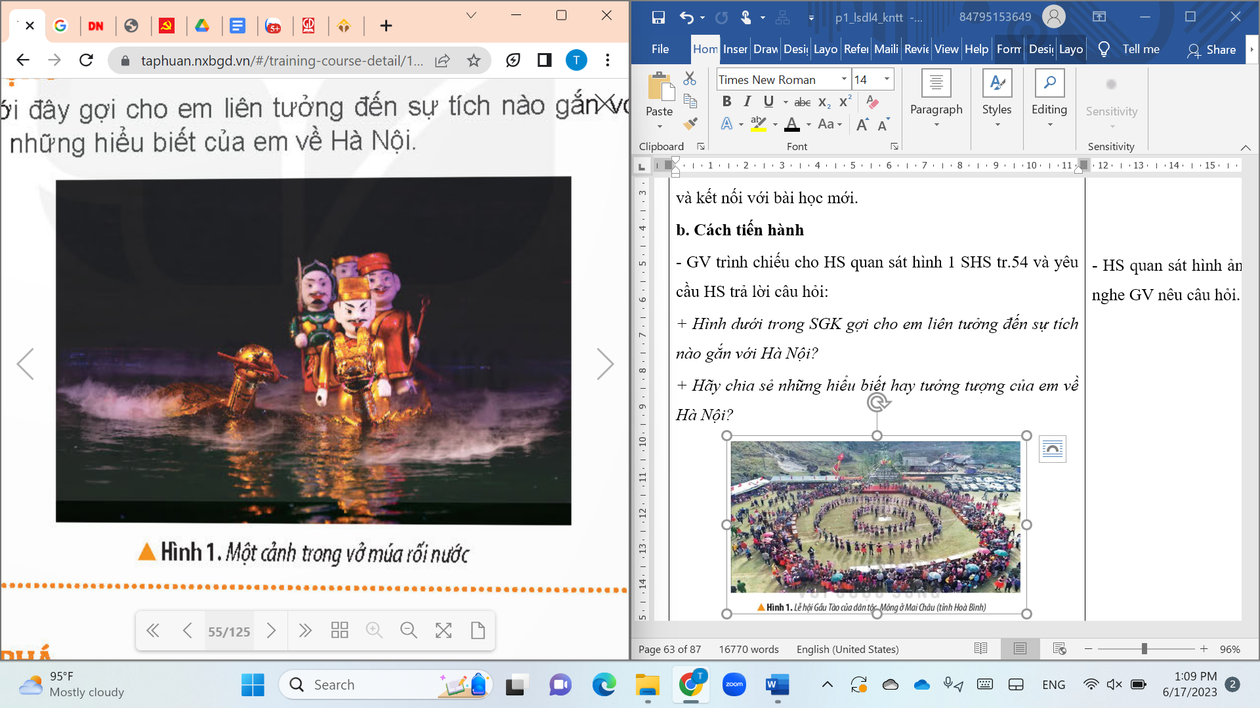
Video vừa xem là vở múa rồi nước “Sự tích Hồ Hoàn Kiếm”. Sự tích kể rằng trong một lần vua Lê Lợi dạo chơi trên thuyền, bỗng một con rùa vàng nổi lên mặt nước đòi nhà vua trả thanh gươm mà Long Vương cho mượn để đánh đuổi quân Minh xâm lược. Nhà vua liền trả gươm cho rùa thần và rùa lặn xuống nước biến mất. Từ đó hồ được lấy tên là hồ Hoàn Kiếm.

Slide 7
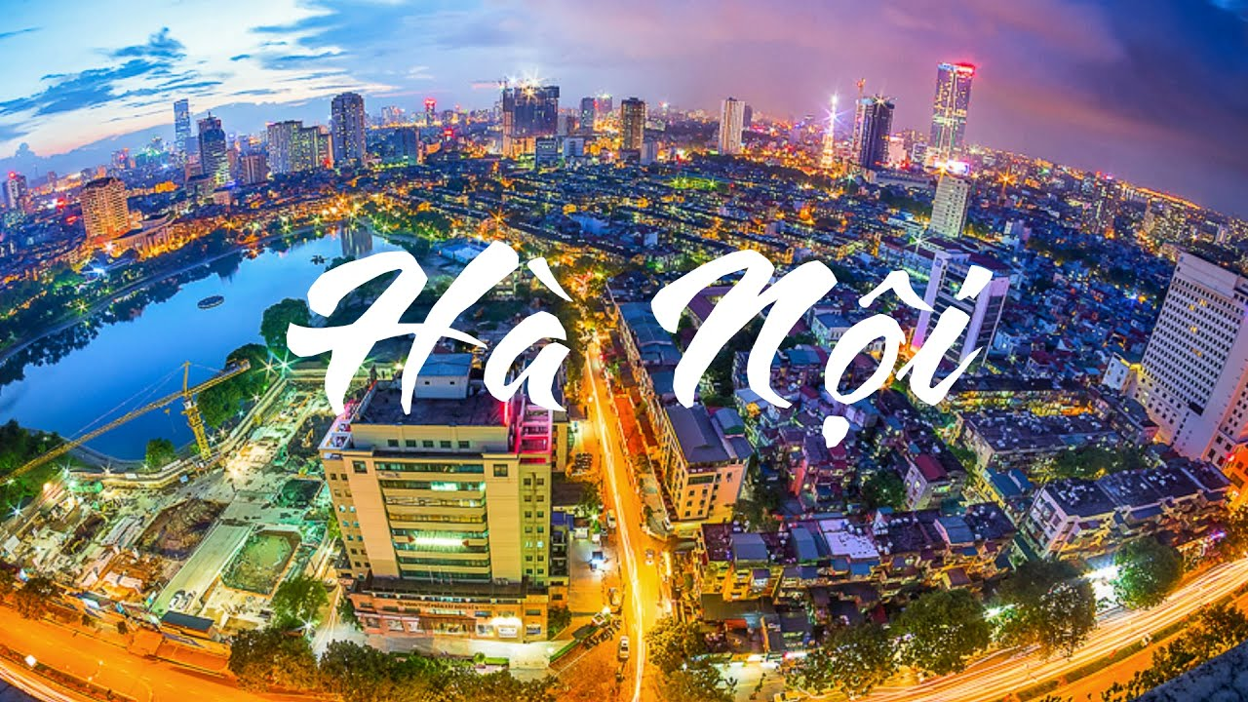
Hà Nội là thủ đô của Việt Nam. Đây là thành phố nổi tiếng với lịch sử lâu đời, giàu bản sắc, văn hóa truyền thống dân tộc.

Slide 8
KHÁM PHÁ

Slide 9

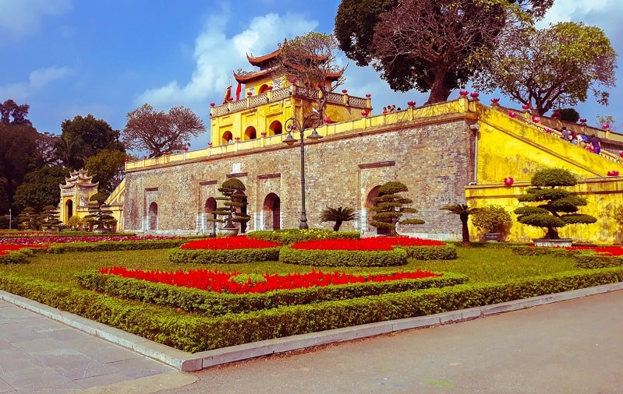
Hoạt động: Vị trí và tên
gọi Thăng Long – Hà Nội
Notes:
Thiết kế: Hương Thảo – Zalo 0972115126

Slide 10
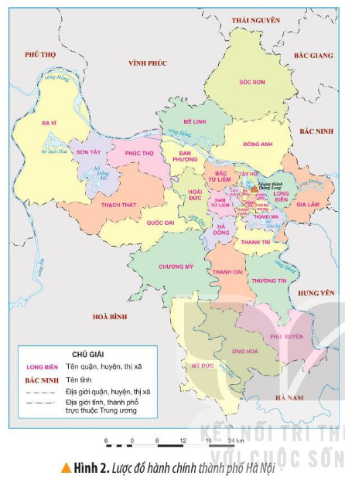
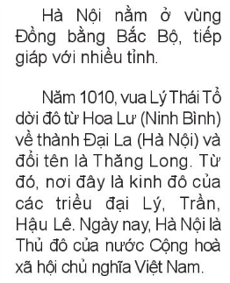
1. Đọc thông tin và quan sát hình 2, em hãy xác định vị trí địa lí của Thăng Long - Hà Nội trên lược đồ.

Slide 11
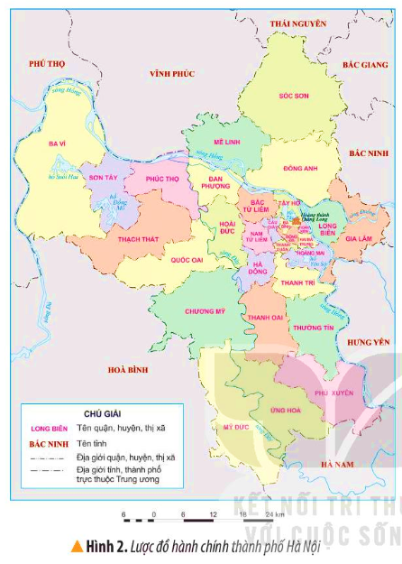
Hà Nội nằm ở vùng đồng bằng Bắc Bộ
Tiếp giáp với nhiều tỉnh như: Phú Thọ, Vĩnh Phúc, Thái Nguyên, Bắc Giang, Bắc Ninh, Hưng Yên, Hà Nam, Hòa Bình

Slide 12
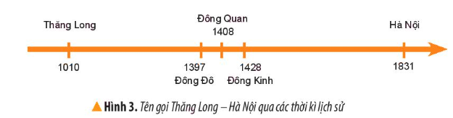
2. Dựa vào hình 3, hãy kể các tên gọi khác nhau của Thăng Long - Hà Nội.
Năm 1408 nhà Minh đô hộ nước ta và đổi tên gọi Đông Đô thành Đông Quan.
Năm 1010, vua Lý Thái Tổ dời đô từ Hoa Lư - Ninh Bình về thành Đại La - Hà Nội ngày nay và đổi tên là Thăng Long.
Năm 1831, trong cuộc cải cách của Minh Mạng, kinh thành Thăng Long xưa hợp với các phủ, huyện xung quanh lập thành tỉnh Hà Nội.
Đông Đô được Hồ Quý Ly đặt đặt khi xây dựng thành Tây Đô ở Thanh Hóa.
Năm 1428, nhà Lê sơ đổi thành Đông Kinh.
Thăng Long - Hà Nội có nhiều tên gọi khác nhau như: Đông Đô, Đông Quan, Đông Kinh,… Mỗi tên gọi gắn với một sự kiện lịch sử cụ thể.

Slide 13
Theo em, tên gọi Thăng Long có ý nghĩa gì?
Thăng là bay lên, Thăng Long tức là rồng bay. Đặt tên Thăng Long với cách viết như trên, vừa ghi lại sự kiện Vua Lý Thái Tổ thấy rồng xuất hiện trên đất được chọn làm Kinh đô mới, đồng thời có sức mạnh kỳ diệu và tốt lành của giống Rồng, rất gần gũi với dân Việt, vẫn tự cho mình là “con Rồng cháu Tiên”.

Slide 14


Slide 15





Mỗi nhóm sẽ lần lượt chọn các thẻ bài. Các nhóm thực hiện theo yêu cầu của thẻ bài, mỗi lần thực hiện đúng theo yêu cầu được cộng 1 điểm.
Notes:
Thiết kế: Hương Thảo – Zalo 0972115126

Slide 16








Notes:
Bấm vào cô bé để chuyển sang slide tiếp theo.

Slide 17



Năm 1397, Hà Nội có tên gọi là gì?
Đông Đô

Slide 18
Tên gọi Thăng Long có từ năm nào?
1010

Slide 19
THẺ BÀI MAY MẮN

Slide 20
Năm 1428, Hà Nội có tên gọi là gì?
Đông Kinh

Slide 21
Tên gọi Hà Nội có từ năm nào?
1831

Slide 22
THẺ BÀI MAY MẮN

Slide 23

Notes:
Thiết kế: Hương Thảo – Zalo 0972115126

